Slide 1
Učenje programiranja s pomočjo robotov LEGO Mindstorms NXT
Marina Trost, Gimnazija Vič, marina.trost@guest.arnes.si

Slide 2
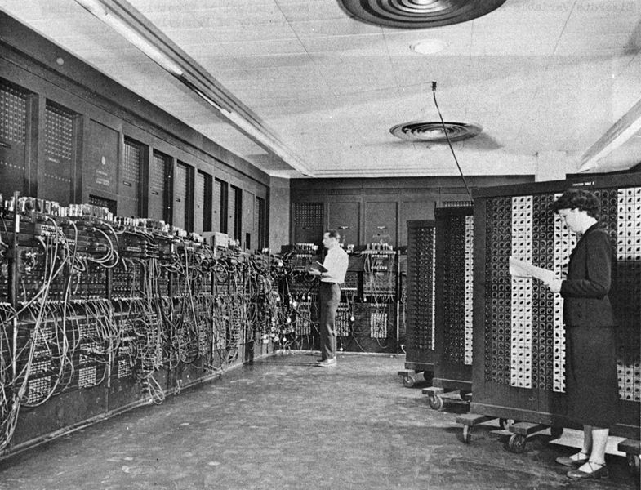
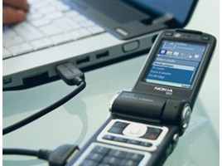

Programiranje na gimnazijah
Zakaj?

Slide 3
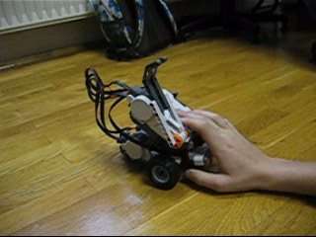
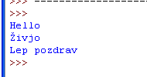
Motivacija

Slide 4
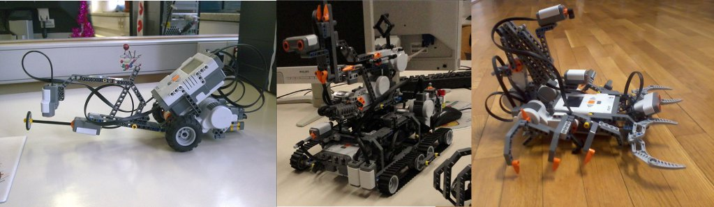
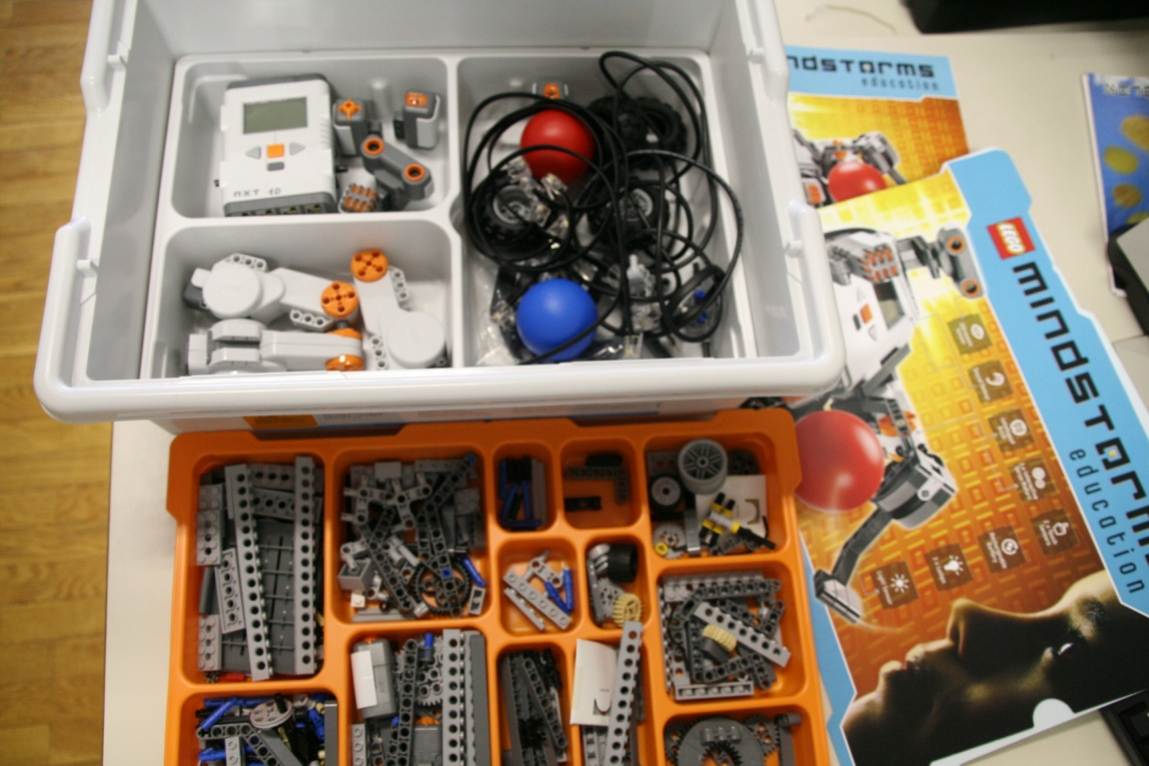
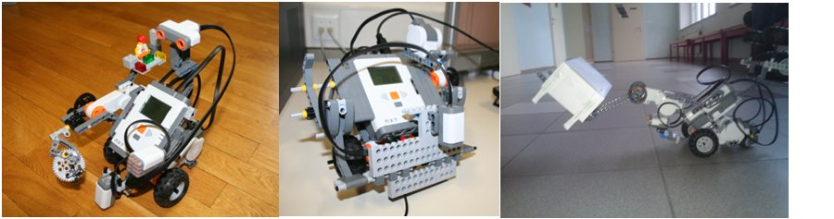
LEGO Mindstorms NXT

Slide 5

Primer programa
#define UZ S3
task main(){
SensorType[UZ] = sensorSONAR;
SensorMode[UZ] = modePercentage;
motor[motorA] = 80;
motor[motorB] = 80;
while(SensorValue(UZ)<30)
NXTStringDisplay(1,"%d“,SensorValue(UZ));
motor[motorA] = 0;
motor[motorB] = 0;
}

Slide 6
Uporaba robotov pri pouku
šolsko leto 2009/10 (10 kompletov iz FRI)
  2 razreda iz 2.letnikov
  približno 16 dijakov iz vsakega
  delali v dvojicah
  vodene vaje (za osvojitev osnovnih pojmov, zanke, if stavek, procedura)
  samostojno delo na projektu
Izdelki: snežni plug, robot, ki se rokuje, robot, ki se izogiba oviram v prostoru, …

Slide 7
Uporaba robotov pri pouku … nadaljevanje
šolsko leto 2010/11 (kupili 18 kompletov)
  2. letniki in še 3. letnik
  posamezni projekti
  še več ur za izdelavo projekta
Izdelki: robot viličar, podajalec gum pri vulkanizerju, dvokolesnik “segway”, “solvent” oglatih labirintov, škorpijon, robot “spycam”, tank, robot, ki ne pade z mize in se hkrati izogiba oviram na njej, …

Slide 8
Odzivi dijakov
»Vaja nama je bila všeč, saj programiranje oba zanima in imava rada praktične vaje. Izvedela sva kako zgleda pisanje kode ter programiranje.«,
»Ta projekt mi je razširil obzorja, dal nov vpogled v svet robotike, ki ga do sedaj še nisem poznal.«,
»Več takih vaj, hvala…«,
»Naloga kot taka je bila zanimiva, imel sem možnost napisati program za robota in v resničnem svetu videti kako se odziva.«,
»Zelo sva navdušena za tako nalogo, to je zelo zabavna in poučna naloga. Nama je dala veliko dela, predvsem pa zabave ob tem kako vidiš, da dela tako kot si ti napisal. Seveda pa nisva še končala, saj je potrebno še nekaj stvari izpopolniti, da bo robot res postal tisto kar sva si zamislila.«

Slide 9

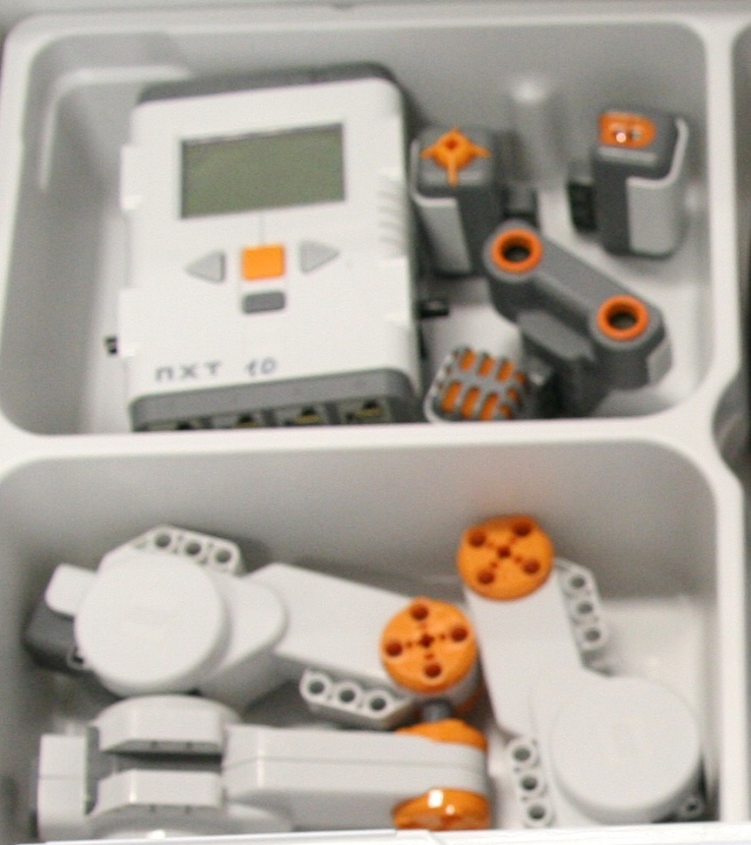
Didaktični komplet
programirljiva kocka
  ARM RISC 7, 48 MHz (32bit)
  256 kB flash ROM
  64kB RAM
3 servomotorji
senzorji
  senzor dotika, zvočni senzor, svetlobni senzor in ultrazvočni senzor
Programska oprema: NXT-G
  ROBOTC, …

